Slide 1
Ang Batang Juan
(Magagalang na Pananalita sa Pagtanggap ng Paumanhin)

Slide 2
Ang Batang Juan
May L. Mojica

Slide 3
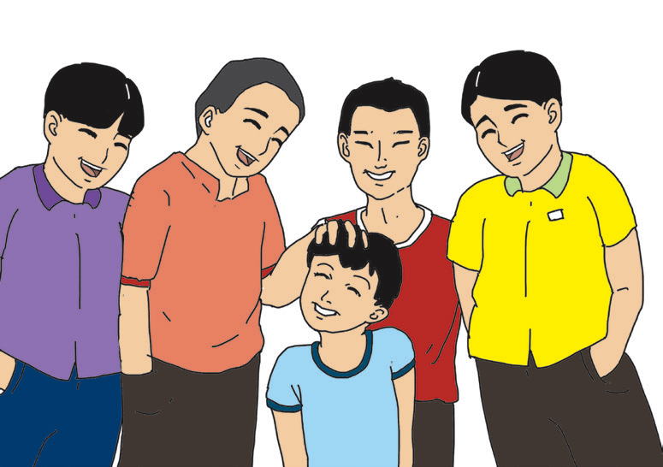
Si Juan ay masayahin
Marami ang nagigiliw
Modelo sa kabaitan.
Dapat talagang tularan.

Slide 4
Magalang din siyang bata
Sa kaedad at matanda
Kapag may salang ginawa
“Sorry,” ang sambit ng dila.

Slide 5
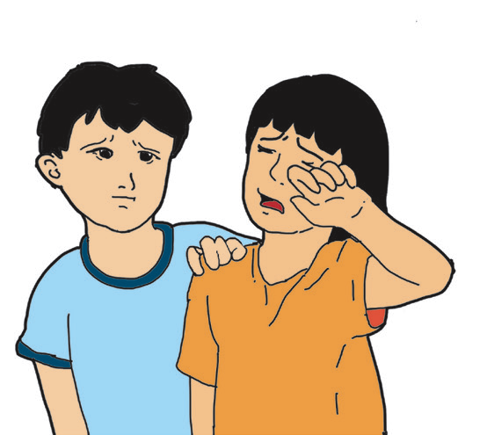
Tatanggapin din ni Juan
Sasabihing “Okey lamang”
Kapag humingi ng tawad
Sa gawang mali’t di tumpak.

Slide 6
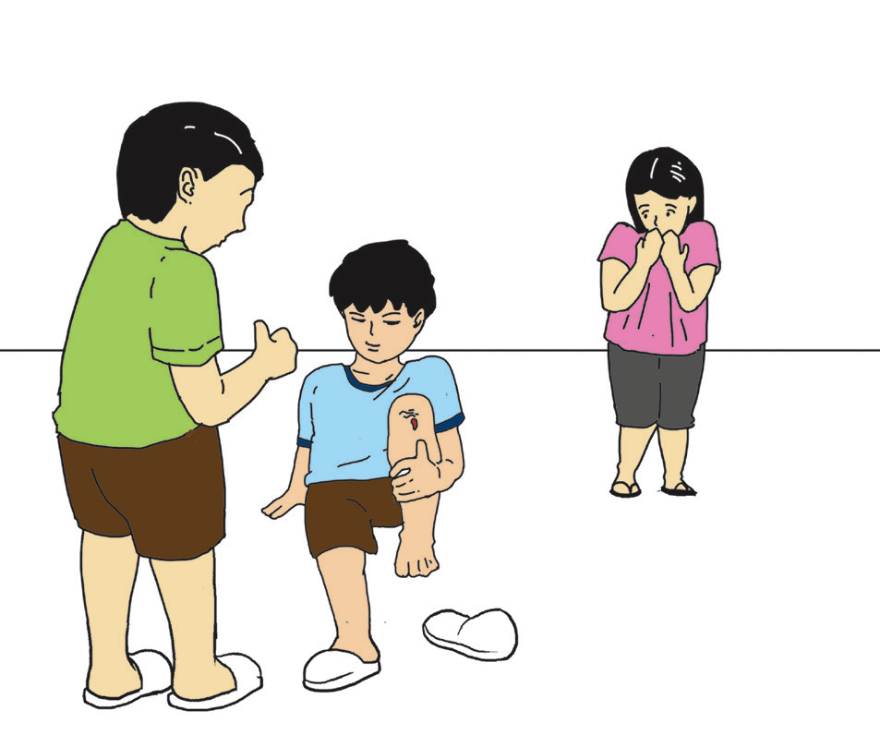
Ngiti at mukhang may saya
“Wala ‘yon,” “walang problema,”
Umasang sasabihin n’ya
‘Pag humingi ng pasensiya.
Tanggap ang ‘yong paumanhin
kung nasaktan ang damdamin.
Dangal ng bayan si Juan
Dakila siya’t uliran.

Slide 7
Panuto: Unawain at sagutin ang mga tanong tungkol sa nabasang tula.
1. Ano-ano ang katangian ni Juan ayon sa una at ikalawang saknong?
2. Ano-ano ang sinasabi ni Juan at ang kaniyang ipinakikitang mga kilos kapag may humingi sa kaniya ng pasensiya?

Slide 8
3. Paano ipinakikita ni Juan ang pagiging dangal ng bayan?
4. Bakit mahalagang tanggapin ang paghingi ng paumanhin?
5. Totoo ba ang sinasabi ng makata na dangal ng bayan ang isang batang tulad mo? Ipaliwanag ang iyong sagot.

Slide 9
Ang Tula
Ang iyong binasa na “Ang Batang Juan” ay isang halimbawa ng tula. Ito ay isang anyo ng panitikan na nagpapahayag ng damdamin, magagandang kaisipan, at pananalita. Ayon kay Arrogante, et al. (1991), sa aklat niyang Panitikang Elektroniko, ang tula ay isang nadaramang kaisipan.

Slide 10
Binubuo ito ng mga linya o taludtod. Ang kalipunan ng mga taludtod na ito ay tinatawag na taludturan o saknong.
Halimbawa: Si Juan ay masayahin taludtod
Marami ang nagigiliw
Modelo sa kabaitan.
Dapat talagang tularan.
Taludturan o
saknong

Slide 11
Ang tulang binasa ay mayroon ding sukat. Ito ang bilang ng pantig sa bawat linya o taludtod. Karaniwan na ang sukat na wawaluhin, lalabindalawahin, lalabing-animin, at lalabing-waluhing pantig.

Slide 12
Halimbawa:
Wawaluhin:
Ma/ga/lang/ din/ si/yang/ ba/ta/
Sa/ ka/e/dad/ at/ma/tan/da/
Lalabindalawahin:
Ka/pag/ pi/na/la/ki/ sa/ la/yaw/ ang/ ba/ta/
U/ma/sang/ sa/ pag/hi/hi/rap/ ay/ di/ han/da/

Slide 13
Lalabing-animin:
To/no/ ni/ya’y/ ma/hi/na/hon,/ ma/ga/lang/ si/yang/ su/ma/ got/
Ka/ya/ na/man/ ka/hit/ si/no/ sa/ ka/ni/ya’y/ na/lu/lu/god/
Lalabing-waluhin:
Ma/ta/as/ ang/ a/king/ pa/nga/rap/, a/raw/-a/raw/ kong/ hi/na/ ha/ngad/
Ba/lang/-a/raw/ ay/ ma/tu/tu/pad/, pag/si/si/ka/pan/ ni/tong/ pa/lad/

Slide 14
May tugma ang tula kung magkakatunog ang hulihan ng bawat
talutod.
Halimbawa:
kabaitan
tularan

Slide 15
Magagalang na Pananalita sa Pagtanggap ng Paumanhin

Slide 16
Ang tulang “Ang Batang Juan” ay naglalarawan sa katangian ng isang batang Pilipino. Inilalarawan dito ang magaganda niyang ugali gaya ng pagiging mabait, masayahin, magalang, marunong humingi ng paumanhin, at pagiging mapagpatawad. Nangangahulugan ang pagiging mapagpatawad na marunong tumanggap ng paumanhin.

Slide 17
Pagaralan mo ang nasa kahon.
Pansinin ang sumusunod na mga pahayag:
“Okey lang.”
“Walang problema.”
“Wala iyon.”

Slide 18
Ang mga ito ay halimbawa ng mga pahayag na ginagamit kapag nais mong tanggapin ang paghingi ng paumanhin ng taong nakasakit o nakagawa ng masama sa iyo. Hindi maiiwasan na makagawa ng pagkakamali subalit kinakailangang humingi ng paunmanhin at maiwasan na itong ulitin. Nagpapakita ang gawing ito ng pagiging magalang.

Slide 19
Ilan pa sa maaari mong gamitin ay:
“Pinapatawad na kita.”
“Huwag mong alalahanin iyon.”
“Hayaan mo na.”
“Ayos lang.” at iba pa.

Slide 20
Mahalagang masabi mo ang mga ito sa taong humingi sa iyo ng “sorry” o paumanhin upang malaman niya kung tinatanggap mo ang kaniyang pagsisisi sa ginawa niyang pagkakamali.

Slide 21
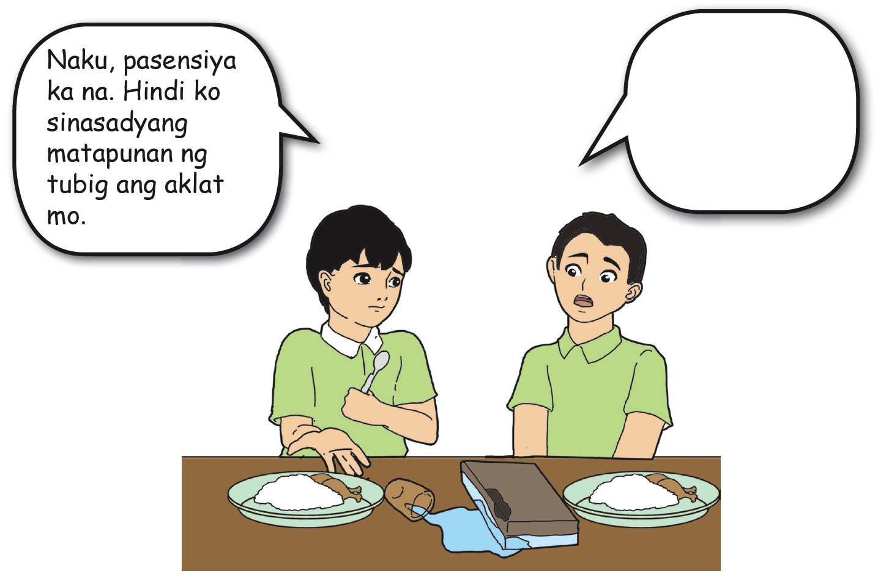
Isulat ang iyong magiging tugon sa sumusunod na mga sitwasyon. Isulat ito sa loob ng speech balloon.

Slide 22
